Slide 1
Информация о ходе реализации губернаторского проекта «Кыштаг для молодой семьи»

Slide 3
Во исполнение поручения Главы Республики Тыва Ш.В. Кара-оола в Дзун-Хемчикском кожууне разработана и утверждена дорожная карта по реализации проекта «Кыштаг для молодой семьи».
От 15 марта 2017 года администрацией Дзун-Хемчикского кожууна было издано постановление №151 «Об утверждении портфеля приоритетного проекта «Кыштаг для молодой семьи» где разработан и утвержден паспорт приоритетного проекта. На территории кожууна в проекте участвуют десять поселений. С участием кураторов поселений из Правительства Республики Тыва проведены сходы граждан для отбора участников.

Slide 4
Из всех участников проекта в сводном списке всего насчитывается 10 участников. Из них высшее образование имеет -1 участник, среднее специальное -1участник, среднее профессиональное образование имеют 3 участника и 5 участников имеют общее среднее образование.

Slide 5
Средний возраст участников проекта составляет 25 лет. Всего у участников проекта имеется 24 детей, средний возраст которых 4 года.

Slide 6
Список участников
№ п/п | Сумон | ФИО участника | Адрес по месту регистрации | Год рождения
1 | Бажын-Алаак | Иргит Анай-Хаак Орлановна | с. Бажын-Алаак, ул. Амаа-Монгуш, 81 | 17.02.1989 г.
2 | Ийме | Ондар Доржубат Константинович | с. Ийме, ул. Нордуп-оол, 4 | 20.09.1996 г.
3 | Хорум-Даг | Сендажы Сагаан Байлак-оолович | с. Хорум-Даг, ул. Малчын, 18 | 21.07.1993 г.
4 | Шеми | Монгуш Аяс Артурович | с. Шеми, ул. Ленина, ул.1-1 | 11.04.1981 г.
5 | Теве-Хая | Ондар Уран Романович | с. Теве-Хая , ул. Гагарина,5-1 | 19.08.1991 г.
6 | Хондергей | Монгуш Хулер Радикович | с. Хондергей, ул. Аныяк, 25 | 20.09.1992 г.
7 | Чыргакы | Куулар Сылдыс Михайлович | с. Чыргакы, ул. Ийистерлиг, 2 | 20.07.1990 г.
8 | Чыраа-Бажи | Ондар Динар Абутович | с. Чыраа-Бажи, ул. Дудугжу, 1 | 12.12.1987 г.
9 | Баян-Тала | Тюлюш Алдын Олегович | с. Баян-Тала, ул. Самбуу, 56 | 19.10.1983 г.
10 | Хайыракан | Монгуш Экер Эртинеевич | с. Хайыракан, ул. Байлак Вера, 42 | 06.08.1985 г.

Slide 7
Оформление земельных участков Участникам выделены земельные участки площадью - 445 га, в том числе, под пастбища - 400 га, под сенокос - 20 га и зимних стоянок- 25 га. По всем участкам государственная регистрация проведена полностью.

Slide 8
Выполнение контрольных точек проекта: Разработан рабочий и сводный план, план график, приоритетного проекта. Идет реализация по контрольным точкам. Всего запланировано 58 контрольных точек. На сегодняшний день исполнено 47 контрольных точек. Участниками проекта «Кыштаг для молодой семьи» завершено строительство 10 кошар для содержания скота. Участниками получены договора на вырубку леса из Госкомлеса. Всего заготовлена льготная древесина в объеме 3000 куб. метр для строительства 10 чабанских стоянок.

Slide 9
-полностью завершили строительство жилых домов всего 5 участников губернаторского проекта из с. Хайыракан, с. Бажын-Алаак, с. Теве-Хая, с. Шеми,с. Хондергей. В настоящее время ведутся хозяйственные постройки. По остальным 5 сумонам, с. Ийме, с. Хорум-Даг, с. Чыргакы, с. Чыраа-Бажы, с Баян-Тала строительство домов находится на стадии завершения. Передача мелкого рогатого скота произведена всем 10 участникам проекта. Поставщикам мелкого рогатого скота перечислены денежные средства на общую сумму 7000,0 тыс. рублей.

Slide 10
с. Чыраа-Бажы

Slide 11
с. Чыраа-Бажы кошара

Slide 12
с. Чыргакы

Slide 13
с. Чыргакы

Slide 14
с. Хорум-Даг

Slide 15
Сендажы Сагаан Байлак-оолович с.Хорум-Даг

Slide 16
с. Хорум-Даг

Slide 17
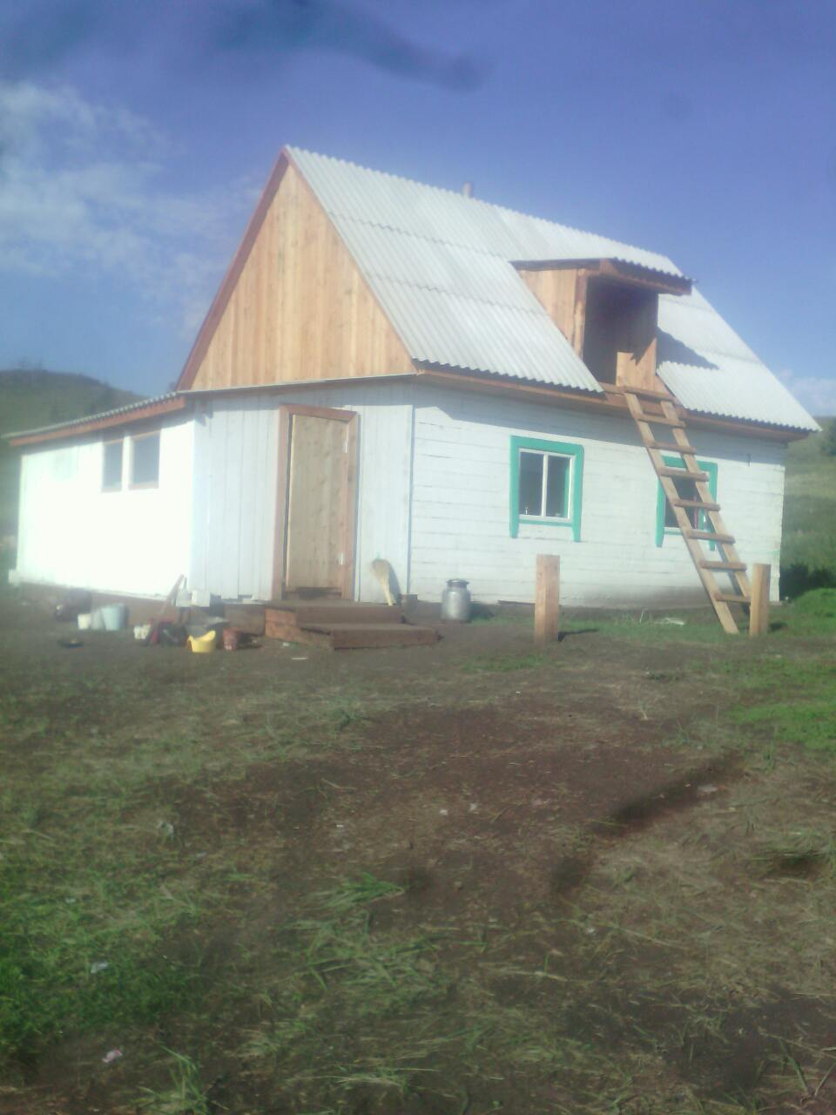
с. Чаданский

Slide 18
с. Теве-Хая

Slide 19
с. Ийме

Slide 20
с. Хайыракан дом из внутри

Slide 21
с. Хайыракан

Slide 22
с. Шеми

Slide 23
с. Хондергей

Slide 24
Спасибо за внимание

